Slide 1
HACKING DAY · PARANÁ · GRATUITO · OCTUBRE 2026 · HACKING DAY · PARANÁ · GRATUITO · OCTUBRE 2026 · HACKING DAY
$ ./hunt --hipotesis clickfix --sin-alertas
CAZANDO LO QUE NO SABÉS
QUE NO SABÉS
Threat hunting guiado por inteligencia, sobre un caso real.
David Pérez · Threat Intelligence & Threat Hunting · Security Advisor
2 de octubre 2026 · Sala Mayo, Paraná
THREAT HUNTING · CTI · CLICKFIX · THREAT HUNTING · CTI
Notes:
Portada con la estética de hackingday.com.ar (fondo #050D05, verde neón, tipografía mono). La web usa Mokoto y adelle-mono; acá va Courier New para que no cambie en otra máquina.
0:15 — Título y a la sala.

Slide 2
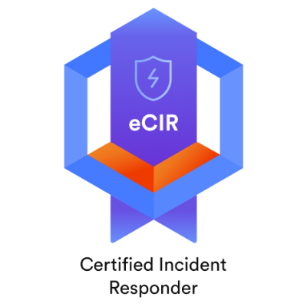
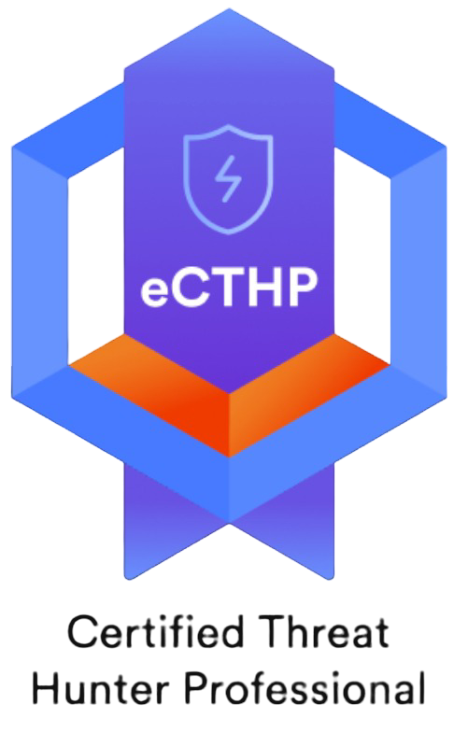
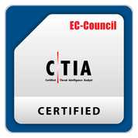
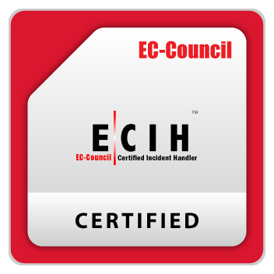


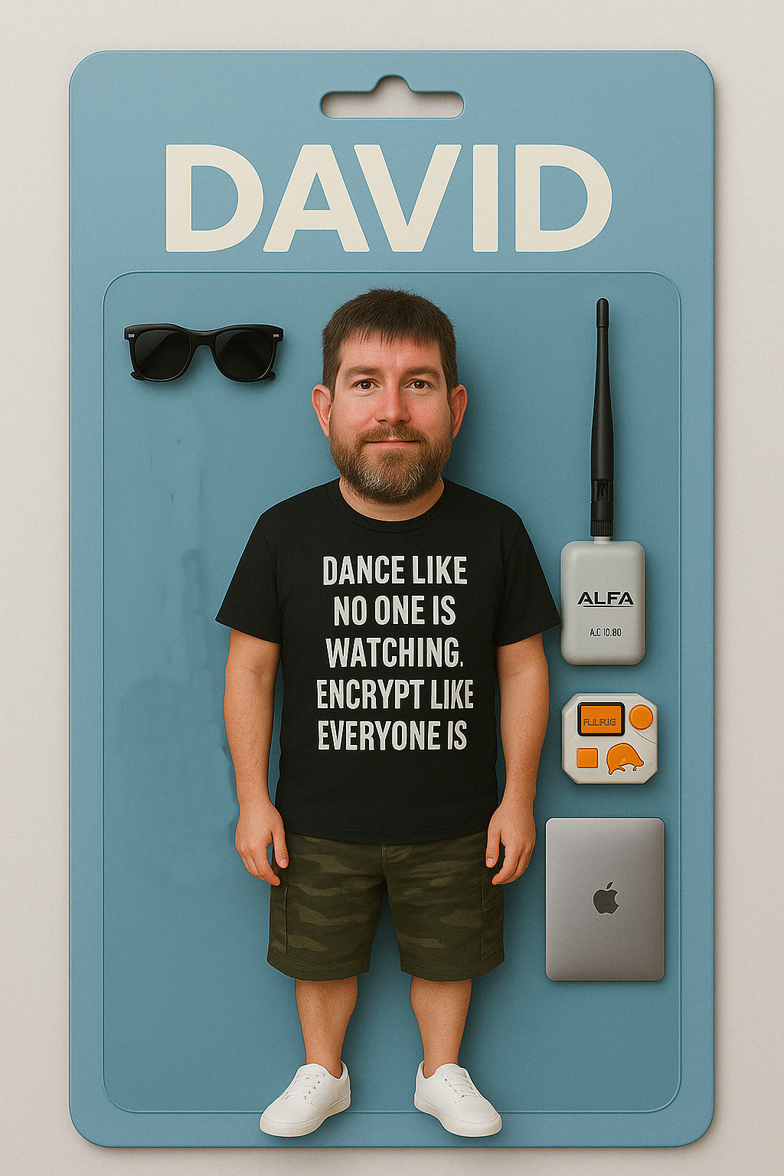
Sobre el autor
A
Trayectoria SOC Analyst (L1, L2) → Phishing Analyst → Threat Intelligence, Threat Hunter e Incident Response.Lider SOC
B
Roles en el Estado Inteligencia Criminal (Area Reunión de Información) Jefe Dpto Analisis y Contrainteligencia — Ministerio de Justicia Bs As.
C
Temas que sigo Threat Intelligence, Ransomware, ecosistema de acceso inicial y Leaks en LATAM.
Certificaciones
D
Temas que sigo Threat Intelligence, Ransomware, ecosistema de acceso inicial y Leaks en LATAM.
E
Certificaciones eCIR · eCTHP (INE Security) · CTIA · ECIH (EC-Council) · CCFA (CrowdStrike) · SC-200 (Microsoft).
F
Contacto @anakinswal · github.com/Ank1nskywalker/talks · perez.edav@gmail.com
Cazando lo que no sabés que no sabés · David Pérez · Hacking Day Paraná 2026
2
Notes:
0:40 — Quién soy y desde dónde hablo. No leas las filas. Lo que le importa a esta sala: hago hunting todos los días en un MSSP, sobre flotas reales, y lo que van a ver hoy salió de un incidente de la semana pasada. La fila C explica el sesgo: vengo de inteligencia, por eso la charla arranca con una pregunta de inteligencia y no con una herramienta.

Slide 3
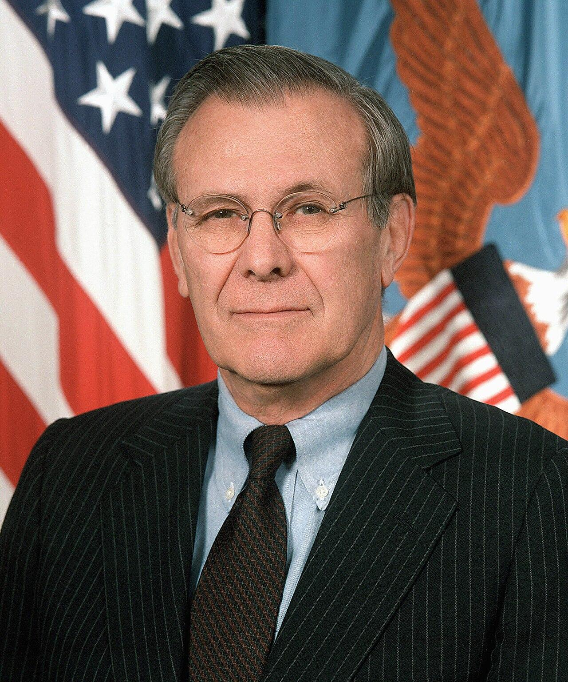
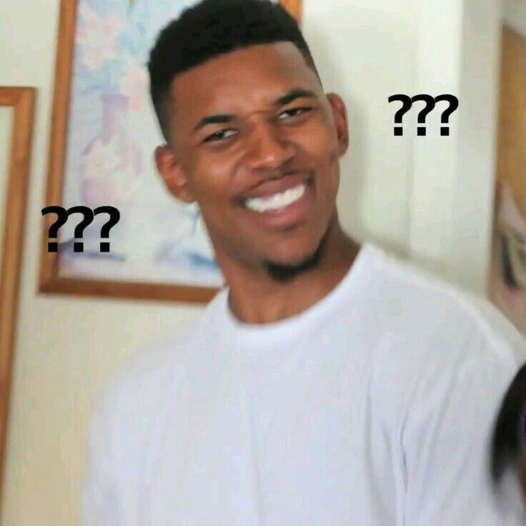
¿Lo que no sabemos que no sabemos?
“Hay cosas que sabemos que sabemos. Hay cosas que sabemos que no sabemos. Y hay cosas que no sabemos que no sabemos.”
Donald Rumsfeld · Secretario de Defensa de EE. UU. · Conferencia de prensa, febrero de 2002, en plena antesala de la guerra de Irak.
La frase se convirtió en un marco de gestión de riesgo para analistas de inteligencia: separa lo confirmado, lo que hay que investigar y lo que ni siquiera sabemos que existe.
Todo SOC tiene una. La pregunta es si alguien sale a buscarla.
Notes:
1:15 — Dejá la pregunta sola en pantalla cinco segundos, sin hablar. Pregunta a la sala: ¿cuántos saben qué pasó ayer en su red que NO les generó una alerta? Esperá manos (no va a haber muchas).
Señalá al chico del meme: "Esta es la cara de todos cuando escuchan la frase por primera vez."
Rumsfeld en 20 segundos: conferencia de prensa, 2002, Irak. La frase sonó a trabalenguas, pero los analistas de inteligencia la adoptaron como marco para clasificar riesgos y priorizar la recolección.
Transición: 'Veamos el modelo con ejemplos de ClickFix'.

Slide 4
Known / Unknown: El modelo Rumsfeld
KNOWN KNOWNS
Realidad operativa
01
KNOWN UNKNOWNS
Incertidumbre estratégica
02
UNKNOWN UNKNOWNS
Cisne negro cibernético
03
Lo que sabemos que sabemos.
ESCENARIO
ClickFix está documentado: falso CAPTCHA, Win+R, Ctrl+V, Enter. Los IOCs de las campañas circulan en feeds y el EDR bloquea las IPs que ya están en listas. Pero el comando lo ejecuta el propio usuario, con PowerShell firmado por Microsoft.
Sabemos que hay cosas que no sabemos.
ESCENARIO
Sabemos que ClickFix fue el 47 % de los accesos iniciales que vio Microsoft y que 4 de cada 5 llegan desde un buscador. No sabemos si alguno de nuestros usuarios ya pegó un comando: queda registrado como actividad del usuario, con riesgo “info”.
Lo que no sabemos que no sabemos.
ESCENARIO
La próxima variante del truco, la que todavía no tiene nombre. Ya pasó con FileFix (pegar en la barra de direcciones del Explorador) y con la versión para macOS (Terminal): cada una esquiva la regla que escribiste para la anterior.
Aca vive el SOC reactivo.
Aca viven los PIRs (Priority Intelligence Requirement) y el threat hunting.
Aca vive la inteligencia anticipatoria.
El objetivo de CTI: mover lo máximo posible de Unknown a Known — y aceptar lo que no podés mover.
Cazando lo que no sabés que no sabés · David Pérez · Hacking Day Paraná 2026
4

Slide 5
Los tres cuadrantes, llevados al hunting
● KNOWN KNOWNS
Lo que sabemos que sabemos
01
● KNOWN UNKNOWNS
Sabemos que hay cosas que no sabemos
02
● UNKNOWN UNKNOWNS
Lo que no sabemos que no sabemos
03
IOCs, reglas, listas de reputación.
Una IP que ya está en una lista de reputación: el EDR la bloquea solo.
Acá vive el SOC reactivo.
Técnicas conocidas que no sabés si te pasaron.
ClickFix está en todos los reportes. ¿Nos pasó? Si pasó, está en la telemetría, con riesgo “info”. Hay que salir a buscarlo.
Acá vive el hunting por hipótesis.
Lo que aparece recién cuando salís a cazar.
Lo que vamos a encontrar en la demo buscando otra cosa.
Acá nace la próxima hunt.
El trabajo del hunter: pasar lo amarillo a verde, y usar lo que encuentra para achicar lo naranja.
Fuente: adaptación propia del modelo de Rumsfeld (2002). Ejemplos del caso que vamos a recorrer en la demo.
Cazando lo que no sabés que no sabés · David Pérez · Hacking Day Paraná 2026
5
Notes:
2:00 — EL MAPA DE TODA LA CHARLA. Mismos tres cuadrantes del slide anterior, ahora con lo que vamos a cazar.
Verde: lo que ya sabés detectar, como una IP que ya está en una lista.
Amarillo, con pausa: la inteligencia te dice que ClickFix existe; no sabés si te pasó. Si pasó, está en los datos, clasificado como 'info'. Eso es una hipótesis de hunting.
Naranja: lo que no podés imaginar hasta que cazás. Adelantá: en la demo, buscando un comando pegado, vamos a encontrar algo que nadie estaba buscando.
Cerrá: 'La charla abre y cierra en esta matriz'.

Slide 6
¿Qué NO es threat hunting?
Cuatro cosas que se confunden con cazar, antes de seguir.
NO es esperar la alerta
NO es hacer triage
NO es barrer IOCs
NO es respuesta a incidentes
Si arrancás cuando suena la alarma, estás respondiendo, no cazando.
Revisar la cola del SIEM es necesario. Pero son alertas que alguien ya escribió.
Buscar los hashes de un feed es un barrido: sirve, dura poco y no requiere hipótesis.
IR arranca con una certeza (pasó algo). El hunting arranca con una duda.
Threat hunting ES el proceso proactivo e iterativo de buscar, en redes y endpoints, amenazas que evadieron los controles existentes.
Asume la brecha
Parte de que algo ya pasó los controles.
Arranca de una hipótesis
Una pregunta que los datos pueden confirmar o refutar.
Termina en algo nuevo
Una detección, visibilidad que no tenías o una contención.
Fuente: definición adaptada de Sqrrl, “A Framework for Cyber Threat Hunting” · D. Bianco et al., PEAK Threat Hunting Framework, Splunk SURGe (2023). Links en el anexo de fuentes.
Cazando lo que no sabés que no sabés · David Pérez · Hacking Day Paraná 2026
6
Notes:
1:15 — Mismo formato que '¿Qué NO es CTI?' de Ekoparty. Los cuatro NO van rápido; el que más discusión trae es el barrido de IOCs: muchos SOC le dicen hunting. Es útil, pero no hay hipótesis y el IOC dura horas (en el caso, el servidor cayó al día siguiente).
Definición: leela entera, una vez. Las tres propiedades son las que vamos a ver en la demo.

Slide 7
Tres formas de cazar
POR INTELIGENCIA
Intelligence-driven
● Arranca de afuera
Un reporte, un feed o un PIR te dice qué está pasando en el mundo. Traducís sus TTPs, no sus IOCs, en una pregunta para tu flota.
EJEMPLO
Microsoft: ClickFix es el 47 % de los accesos iniciales. ¿Alguien de la flota pegó un comando?
POR HIPÓTESIS
Hypothesis-driven · ATT&CK
● Arranca de una idea
Sin un reporte que la dispare: partís de ATT&CK o de tu experiencia. “Si el adversario hizo X, lo veo en Y.”
EJEMPLO
Si alguien persiste en el navegador, un proceso que no es Chrome va a escribir su perfil.
POR LÍNEA BASE
Baseline · análisis exploratorio
● Arranca de los datos
Definís lo normal y cazás lo raro: stack counting, rareza en la flota, lo que aparece una sola vez.
EJEMPLO
¿Cuántas veces al mes corre csc.exe sin argumentos en 3.000 equipos?
LA DE HOY
Adaptado de PEAK (Bianco et al., Splunk SURGe, 2023), que trata la inteligencia como fuente de hipótesis y suma un tercer tipo: asistida por modelos (M-ATH). Links en el anexo de fuentes.
Cazando lo que no sabés que no sabés · David Pérez · Hacking Day Paraná 2026
7
Notes:
1:15 — Tres formas, según de dónde sale la pregunta. Inteligencia: de afuera, un reporte o un PIR. Hipótesis: de tu cabeza, ATT&CK o experiencia. Línea base: de tus datos, qué es normal y qué no.
La de hoy es guiada por inteligencia: el reporte de Microsoft dispara la pregunta y la convertimos en una hipótesis comprobable. En la demo aparecen las otras dos: la persistencia en el navegador es una hipótesis de ATT&CK y el csc.exe sin argumentos es una pregunta de línea base. Si preguntan por PEAK: suma un cuarto tipo, asistido por modelos (M-ATH).

Slide 8
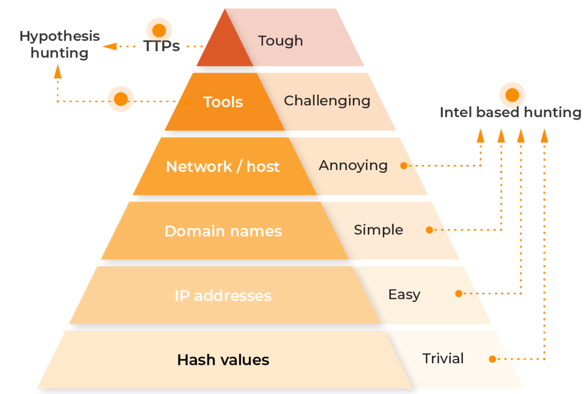
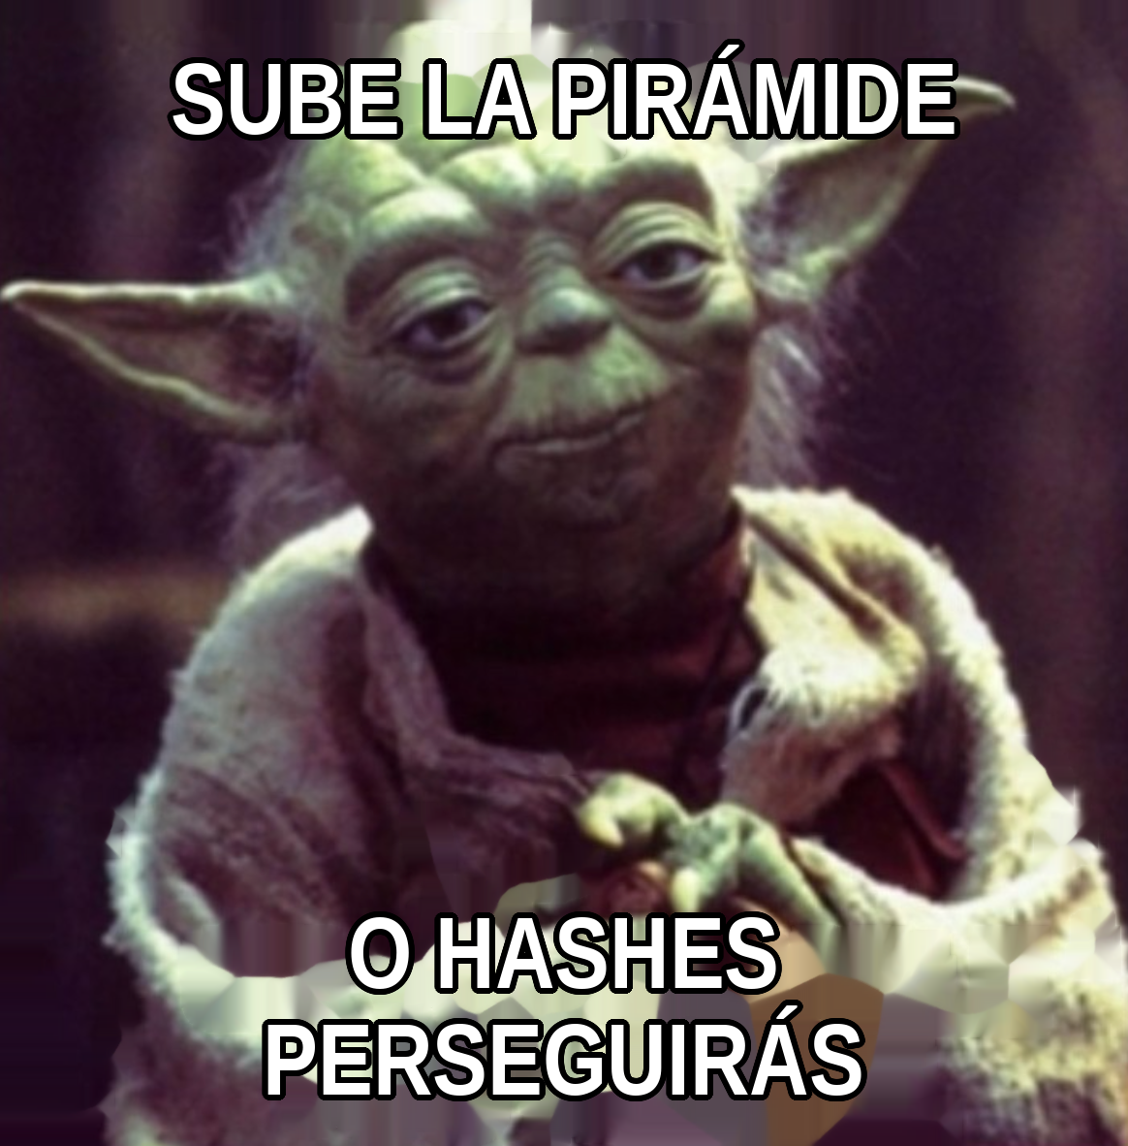
Threat Hunting la pirámide del Dolor
Fuente: D. J. Bianco, “The Pyramid of Pain” (2013). Links en el anexo de fuentes.
Cazando lo que no sabés que no sabés · David Pérez · Hacking Day Paraná 2026
8
Notes:
1:30 — Slide de Ekoparty, gráfico original. Abajo, la pirámide de Bianco: hashes, IPs y dominios son baratos de cambiar para el atacante; arriba los TTPs le cuestan meses. La extensión suma campañas, grupos de actividad y atribución: el idioma de los stakeholders.
Para hunting: la hipótesis se escribe arriba (TTPs), no abajo. En el caso, el hash del script cambió en cada descarga y el servidor cayó al día siguiente; el comportamiento (pegar → PowerShell → msiexec → binario .NET) no cambió. 'Sube la pirámide, o hashes perseguirás'.

Slide 9
El ciclo de una hunt
Cinco pasos, tres fases. El último alimenta al primero.
PREPARAR
EJECUTAR
ACTUAR
1
Hipótesis
¿Qué haría el adversario y dónde lo vería?
EN EL CASO
Usuarios pegaron un comando ClickFix.
2
Datos
¿Tengo la telemetría? ¿Qué no veo?
EN EL CASO
RunMRU, procesos y scripts del EDR. El portapapeles, no.
3
Query
¿Encuentra lo que sé que existe?
EN EL CASO
Probada contra un evento conocido.
4
Análisis
¿Malicioso, benigno o no concluyente?
EN EL CASO
1 equipo confirmado, 4 aciertos.
5
Reporte
¿Qué cambia mañana?
EN EL CASO
3 detecciones, 1 brecha, 1 hipótesis nueva.
↺ El reporte vuelve al paso 1: cada hunt deja la próxima hipótesis. En el caso, la extensión del navegador nos dio una.
Fuente: fases Preparar / Ejecutar / Actuar del framework PEAK (Splunk SURGe, 2023), con ejemplos del caso de la demo. Links en el anexo de fuentes.
Cazando lo que no sabés que no sabés · David Pérez · Hacking Day Paraná 2026
9
Notes:
1:00 — Este es el esqueleto de la demo: cada paso de acá aparece en el caso. Marcá el paso 3: la query se prueba contra algo que sabés que existe. Y el paso 5: sin reporte, la hunt se pierde.

Slide 10
ClickFix: por qué es la hipótesis de hoy
47 %
de los accesos iniciales que vio Microsoft Defender Experts en el último año fueron ClickFix. Phishing: 35 %.
Microsoft, MDDR 2025
+517 %
entre el 2.º semestre de 2024 y el 1.º de 2025. Pasó a ser el segundo vector, detrás del phishing.
ESET, H1 2025
4 de 5
payloads de ClickFix interceptados en 2026 llegaron desde un buscador (Google, Bing), no desde el mail.
Push Security, 2026
17.000+
URLs con páginas falsas de verificación analizadas; unas 3.000 activas al momento del estudio.
CTM360 vía SecNews, sep 2026
CÓMO FUNCIONA
1 Buscás algo
Música, un software, un "fix". Resultado en Google.
2 Un error falso
CAPTCHA, "verificá que sos humano", "no se pudo cargar".
3 Copia al portapapeles
La página ya copió un comando de PowerShell.
4 Win+R · Ctrl+V · Enter
La víctima ejecuta. No hay adjunto ni exploit.
Para un hunter: entra por la búsqueda, no por el mail. El gateway de correo no lo ve; el EDR sí, pero lo registra como actividad del usuario.
Fuentes: Microsoft, Digital Defense Report 2025 (p. 37) · ESET Threat Report H1 2025 · Push Security, “The state of ClickFix” (sep. 2026) · CTM360, vía SecNews (sep. 2026). Links en el anexo de fuentes.
Cazando lo que no sabés que no sabés · David Pérez · Hacking Day Paraná 2026
10
Notes:
1:30 — Acá está el disparador de inteligencia. El 47 % es el dato más fuerte: Microsoft dice que ClickFix superó al phishing como acceso inicial en lo que atendió Defender Experts.
Explicá la cadena en 4 pasos en 20 segundos. Remarcá el 4 de 5: no llega por mail, llega por Google. Eso es exactamente lo que pasó en el caso (una búsqueda de música).

Slide 11
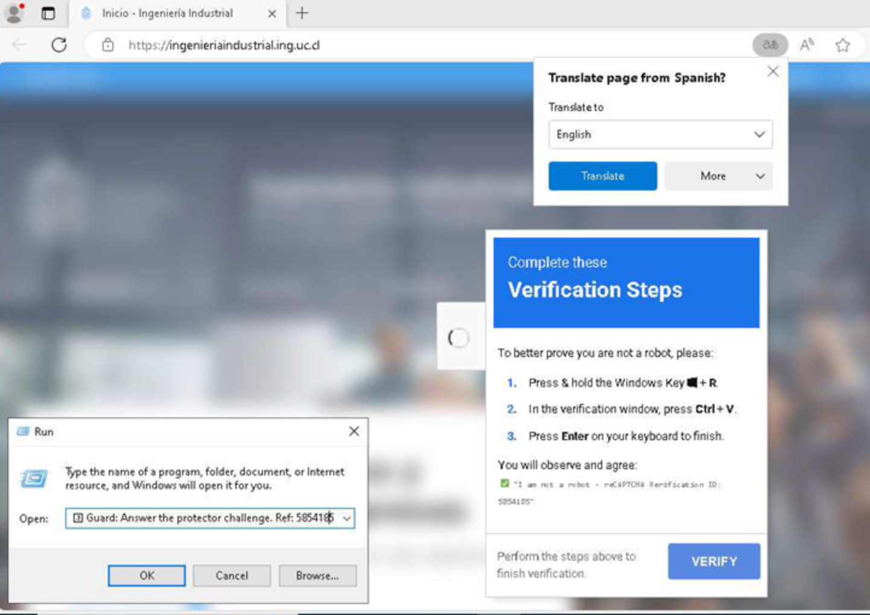
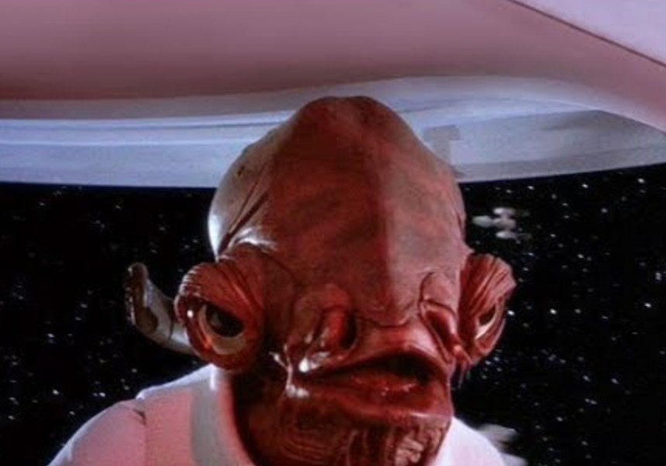
ClickFix: por qué es la hipótesis de hoy
¡ES UNA TRAMPA!
Fuentes: Microsoft, Digital Defense Report 2025 (p. 37) · ESET Threat Report H1 2025 · Push Security, “The state of ClickFix” (sep. 2026) · CTM360, vía SecNews (sep. 2026). Links en el anexo de fuentes.
Cazando lo que no sabés que no sabés · David Pérez · Hacking Day Paraná 2026
10
Notes:
1:30 — Acá está el disparador de inteligencia. El 47 % es el dato más fuerte: Microsoft dice que ClickFix superó al phishing como acceso inicial en lo que atendió Defender Experts.
Explicá la cadena en 4 pasos en 20 segundos. Remarcá el 4 de 5: no llega por mail, llega por Google. Eso es exactamente lo que pasó en el caso (una búsqueda de música).

Slide 12
La hipótesis del ejercicio: Este hunt se construye sobre un caso real.
EL EJERCICIO
1 Telemetría real
Un día de eventos del EDR de una flota real, anonimizado.
2 Sin mirar alertas
Hacemos de cuenta que el SOC no recibió ninguna.
3 Solo la inteligencia
ClickFix es masivo y llega por buscadores. ¿Nos pasó?
HIPÓTESIS Si algún usuario de la flota pegó en Win+R un comando desde un señuelo ClickFix, vamos a ver en el EDR una escritura de explorer.exe en la clave RunMRU con un comando de descarga (PowerShell, mshta, curl), y ese mismo comando ejecutándose segundos después.
Por qué es creíble
Llega por buscadores, no por mail: le puede pasar a cualquiera. Y Win+R deja rastro en RunMRU aunque cambien IPs y hashes.
Fuente de datos
Registro (RunMRU) y procesos del EDR, en toda la flota: los eventos, no las alertas.
Control positivo
Antes de dar algo por refutado, probar la query con un Win+R de prueba en un equipo de laboratorio.
La confirma
Un equipo con un comando de descarga en RunMRU, seguido del proceso que ese comando lanza.
La refuta
Cero escrituras sospechosas en RunMRU, con la query ya probada contra un control positivo.
Brecha conocida
RunMRU solo ve lo que se pega en Win+R. Si lo pegan en el Explorador (FileFix) no veremos nada en una alerta.
ATT&CK: T1204.004 (Malicious Copy and Paste) → T1059.001 (PowerShell). Evidencia: HKCU\…\Explorer\RunMRU. Alcance: toda la flota con EDR, últimos 30 días.
Cazando lo que no sabés que no sabés · David Pérez · Hacking Day Paraná 2026
12
Notes:
2:00 — EL EJERCICIO. 'Tengo la telemetría real de un día de una flota. No miramos alertas: solo tenemos la inteligencia de ClickFix y esta hipótesis'.
Leé la hipótesis completa, en voz alta. Marcá dos filas: el control positivo (sin él, cero resultados no prueban nada) y la brecha conocida (declarar lo que no ves es parte de la hipótesis).
No digas todavía que hubo una alerta: eso se revela después de la demo.

Slide 13
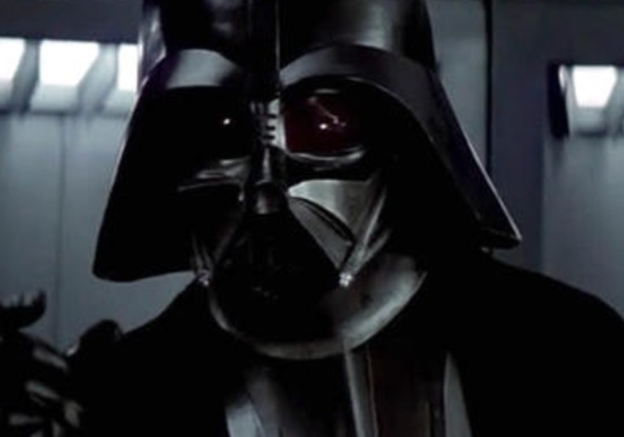
ENCUENTRO PERTURBADORA
TU FALTA DE CONTROL POSITIVO
Cero resultados sin control positivo no prueban nada.
Notes:
0:10 — MEME. "Antes de decir que no pasó, probá la query contra algo que sabés que existe."

Slide 14
EL EJERCICIO
Telemetría real. Cero alertas.
¿Lo encontramos?
Los eventos del EDR de una empresa de LATAM, de un día real. Hagamos de cuenta que el SOC no recibió ninguna alerta, y salgamos a cazar con la hipótesis.
Datos reales, anonimizados: usuarios, equipos, IPs y dominios reemplazados.
Notes:
0:30 — Planteá el juego: 'Tengo la telemetría de un día real de una flota. No les voy a mostrar las alertas. Vamos a cazar solo con la hipótesis'.
No adelantes que hubo un incidente ni una alerta: eso se revela después de la demo.

Slide 15
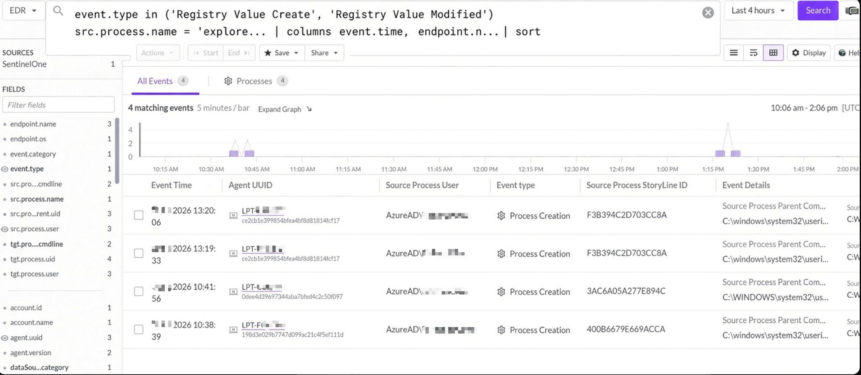
¿Alguien pegó un comando?
QUERY · SentinelOne (Singularity Data Lake)
Cazando lo que no sabés que no sabés · David Pérez · Hacking Day Paraná 2026
16
Notes:
2:00 — Primer hallazgo del ejercicio: un solo equipo en toda la flota, con cuatro aciertos. Mostrá la query, después el resultado. Convertí la IP en vivo en PowerShell: [ipaddress]3405803783. Remarcá que ninguno de los eventos generó alerta. Dejá abierta la pregunta de los cuatro intentos.

Slide 16
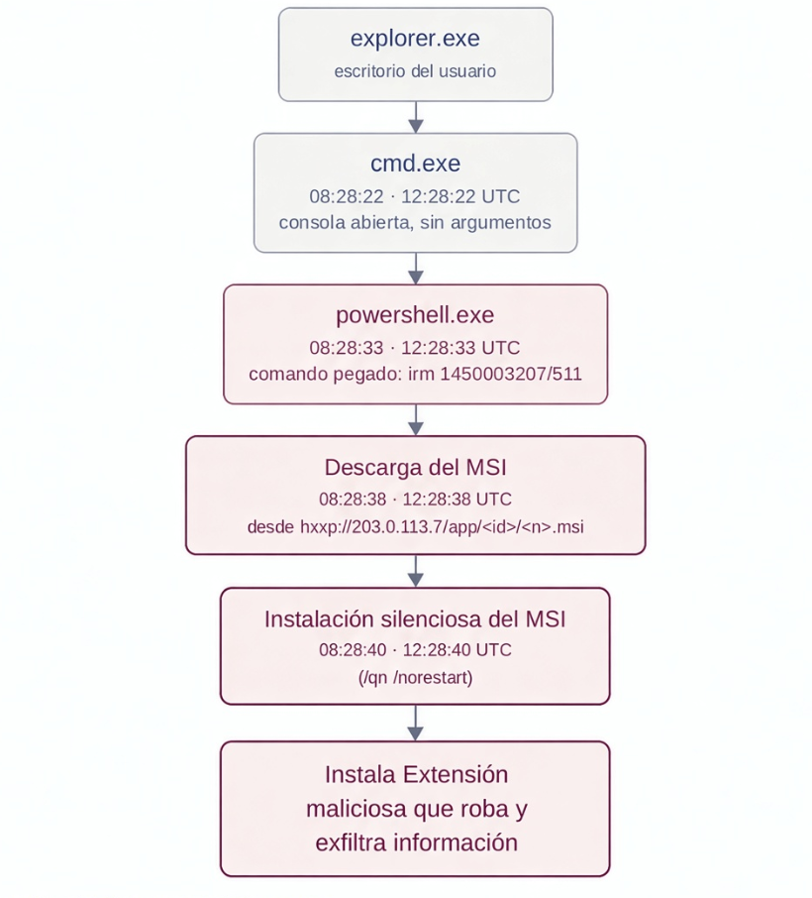
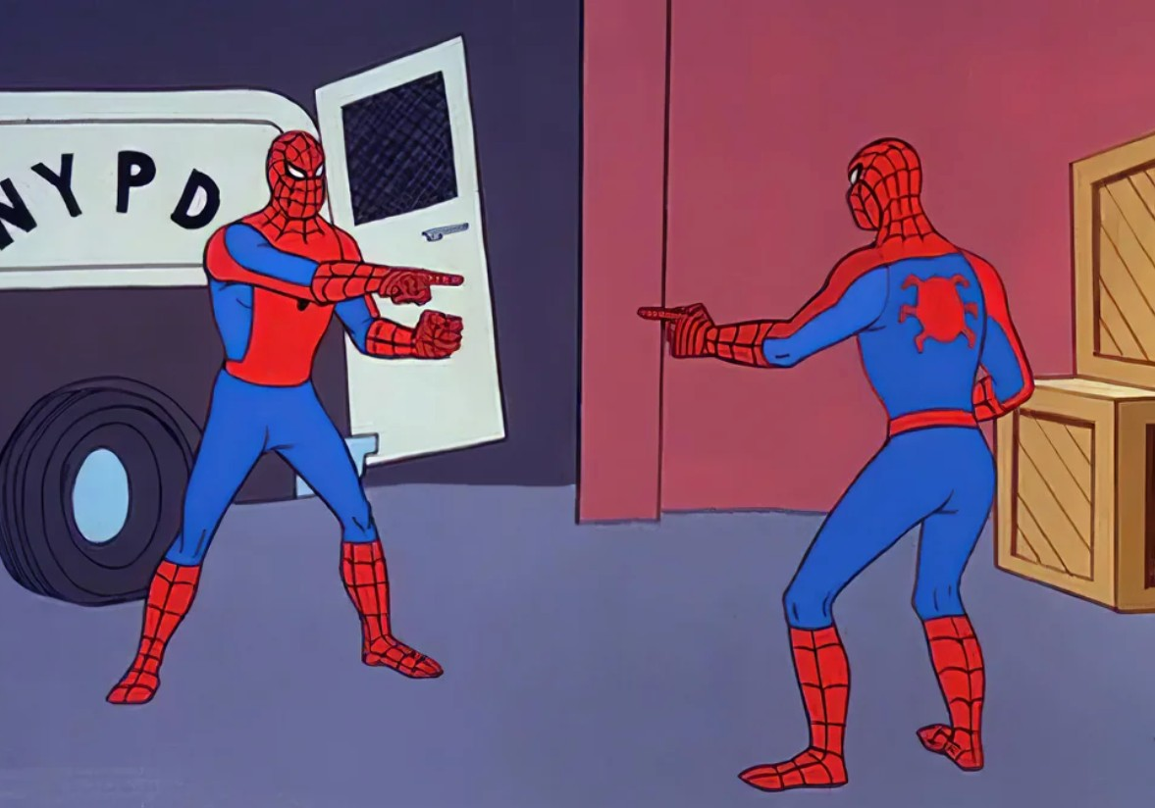
¿Alguien pegó un comando?
Etapa 1 Carga funciones de Windows y oculta la ventana de la consola. Por eso el user no vio nada y reintentó
Etapa 2 Anula las advertencias de Windows para archivos descargados descargar un MSI de http://86.109.75.7/app/40152518488f/235235.msi. Lo guarda en %TEMP%, le quita la marca de descargado de internet (Unblock-File) y lo instala con msiexec /i /qn /norestart con la ventana oculta. Al final se borra a sí mismo
Etapa 3 Modifica Chrome e instala una Extensión maliciosa cargada como unpacked y que no viene de la Chrome Web Store (from_webstore: false). Inyecta content scripts en en todos los frames lo que le permite leer y modificar cualquier página. La extensión se comunica a un host en el puerto 4343, y puede: robar cookies, el historial, los marcadores, las descargas, la lista de pestañas y capturas de pantalla del navegador; también puede escribir cookies, lo que habilita el secuestro de sesiones.
Una IP en decimal
3405803783 = 203.0.113.7. Conviértanla en vivo: evade filtros que buscan “x.x.x.x”.
Save to Google Drive (Google LLC)
Save to Google Drive (Google inc.)
Cazando lo que no sabés que no sabés · David Pérez · Hacking Day Paraná 2026
17
Notes:
2:00 — Primer hallazgo del ejercicio: un solo equipo en toda la flota, con cuatro aciertos. Mostrá la query, después el resultado. Convertí la IP en vivo en PowerShell: [ipaddress]3405803783. Remarcá que ninguno de los eventos generó alerta. Dejá abierta la pregunta de los cuatro intentos.

Slide 17
¿Cómo se queda? Persistencia en el navegador
QUERY · SentinelOne (Singularity Data Lake)
RESULTADO · campos relevantes, anonimizados
event.type = 'File Modification'
and tgt.file.path contains:anycase
'User Data'
and tgt.file.path contains 'Preferences'
and not src.process.name in:anycase
('chrome.exe','msedge.exe',
'setup.exe','GoogleUpdater.exe')
src.process.name csc.exe (inyectado, sin argumentos)
tgt.file.path …\Chrome\User Data\Default\
Secure Preferences
qué cambió registra una extensión y recalcula
la firma que la protege
persistencia la única del incidente
Una “Save to Google Drive” falsa
Autor “Google inc.”, cargada como unpacked desde una carpeta con nombre al azar en %LOCALAPPDATA%.
Qué roba
Cookies, historial, marcadores, pestañas y capturas. También puede escribir cookies: robo de sesión.
Y miente
Su fecha de instalación estaba falsificada un año atrás. Los archivos en disco la desmienten.
No había persistencia en el sistema operativo. Estaba en el navegador, y el canal de la extensión era un tercer C2 distinto.
Cazando lo que no sabés que no sabés · David Pérez · Hacking Day Paraná 2026
18
Notes:
2:00 — La hipótesis de persistencia: un proceso que no es el navegador toca el perfil. Revelá la extensión de a una tarjeta. Cerrá: bloquear los dos C2 anteriores no corta este tercero (WebSocket a un puerto no web).

Slide 18
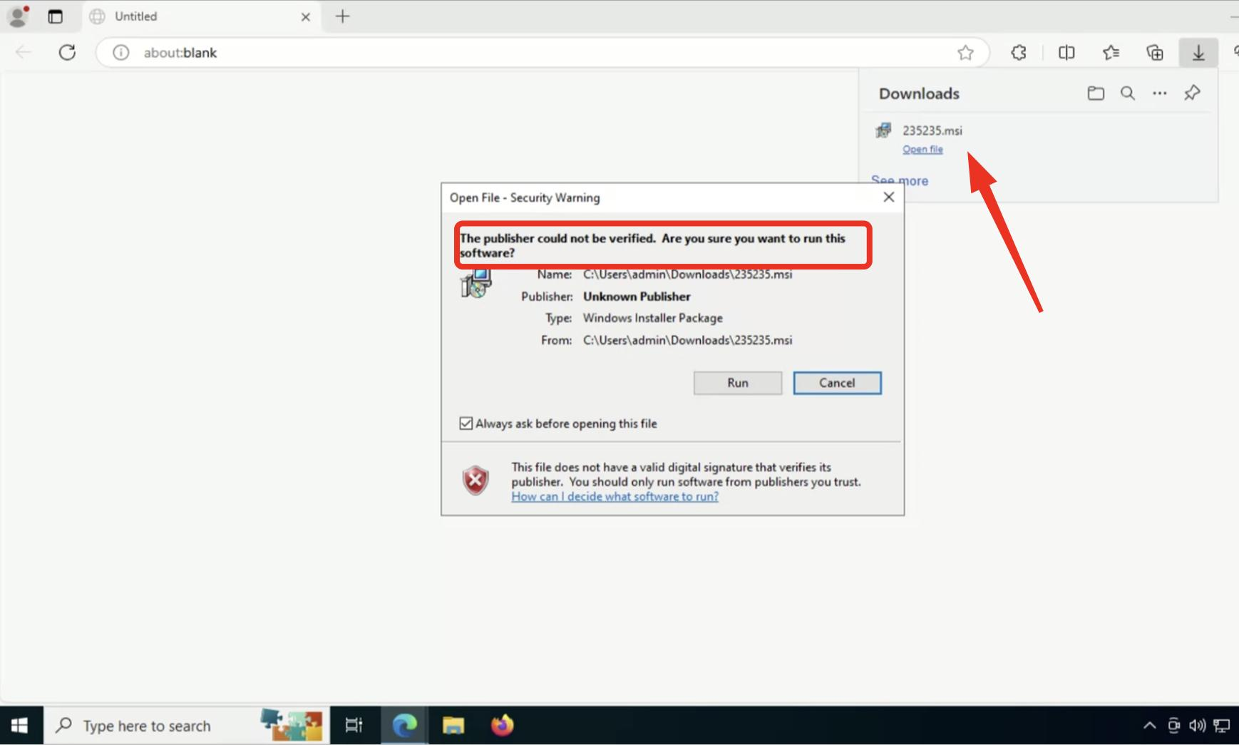
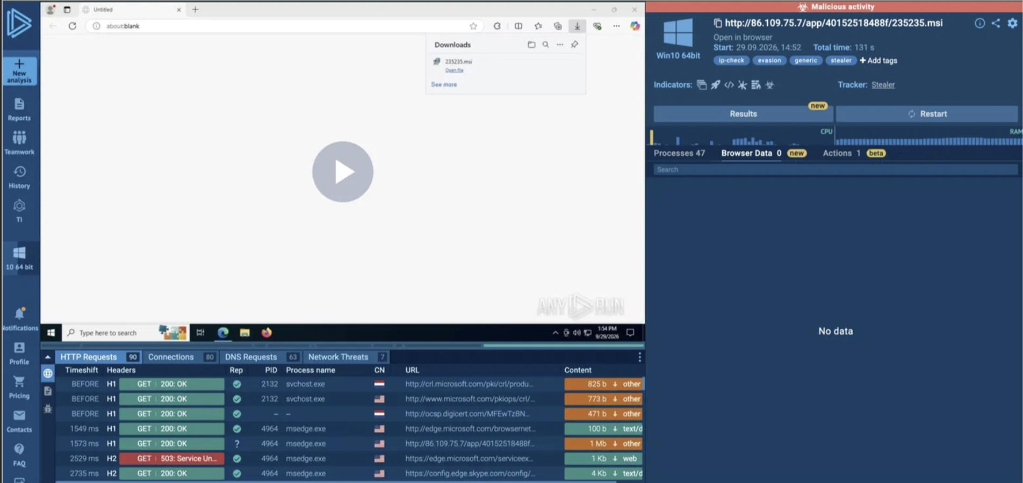
Sandbox
Cazando lo que no sabés que no sabés · David Pérez · Hacking Day Paraná 2026
20
Notes:
2:00 — Pivot del paso 1: qué captó AMSI de ese PowerShell. No hace falta leer el script: contá qué hace. Conectá con la pirámide: cada descarga, un hash distinto.

Slide 19
La realidad: la alerta llegó en el paso 7
T+0:00
T+0:03
T+0:05
T+0:07
T+0:24
T+0:26
T+4:51
1
2
3
4
5
6
7
Pega el comando
Queda en RunMRU; PowerShell descarga un script.
Consola oculta
La ventana desaparece. La usuaria cree que falló.
MSI silencioso
Un instalador desde %TEMP%, sin ventanas.
PowerShell oculto
Lo lanza el propio instalador.
Persistencia
Un binario de .NET registra una extensión en Chrome.
Conexión al C2
Otro binario de .NET sale por HTTP. Bloqueada: la IP estaba en una lista.
La alerta
Llega a la consola del SOC.
INFO
INFO
INFO
INFO
INFO
BLOQUEO
ALERTA
Mientras tanto: tres reintentos del pegado y una conexión HTTPS a un segundo C2, sin bloqueo ni alerta.
Lo único que alertó fue un IOC conocido. Todo lo demás estaba en la telemetría como “info”, esperando que alguien lo buscara.
Tiempos relativos al primer pegado (T+0:00), según la telemetría del EDR. Los pasos 1 a 5 quedaron registrados, sin alerta.
Cazando lo que no sabés que no sabés · David Pérez · Hacking Day Paraná 2026
21
Notes:
1:30 — EL REVEAL. 'Hasta acá fue un ejercicio: cazamos sobre la telemetría real sin mirar alertas. Ahora les cuento qué pasó en la realidad.' Recorré los puntos de izquierda a derecha sin detenerte. Pausa en el 6: lo único que funcionó fue la reputación de una IP. Y la alerta llegó casi cinco minutos después del pegado.
Pregunta a la sala: '¿Qué hubiera pasado si esa IP no estaba en la lista?'. Respuesta: el segundo C2 no estaba, y salió sin alerta.
Transición: 'Todo lo que encontramos cazando ya estaba en la telemetría antes de la alerta. Ahora, documentémoslo'.

Slide 20
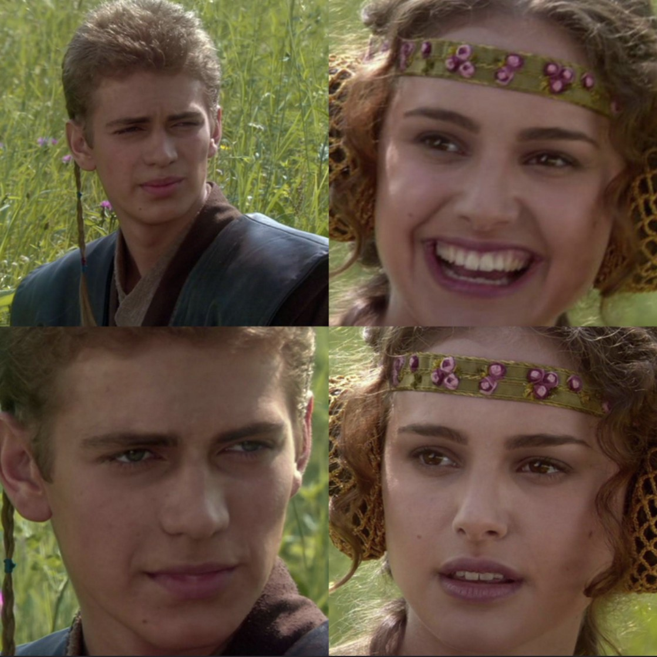
BLOQUEAMOS LA IP DEL C2
Y LOS OTROS DOS C2 TAMBIÉN, ¿NO?
BLOQUEARON LOS OTROS DOS, ¿NO?
Un C2 bloqueado por reputación. Los otros dos salieron sin alerta.
Notes:
0:15 — MEME. Leé los paneles en orden. Remate: "Este soy yo con el primer C2." Después: "el segundo C2 no estaba en ninguna lista y salió sin alerta."

Slide 21
Lo que se encontró, y cómo lo encontró la hunt
LO QUE SE ENCONTRÓ
CÓMO LO ENCONTRÓ LA HUNT
QUÉ QUEDÓ
Un usuario ejecutó un comando pegado desde una web falsa
Explorer escribiendo en RunMRU un comando de descarga
✓ Detección de ClickFix en RunMRU
Programas legítimos de Windows usados para conectarse afuera
Binarios del sistema que no deberían tener tráfico de red
✓ Detección por comportamiento, no por IP
Una extensión falsa en el navegador que se quedó como persistencia
Un programa que no es el navegador modificando su configuración
✓ Detección sobre el perfil de Chrome y Edge
Resumen ejecutivo de la demo: cada hallazgo, la hunt que lo encontró y la detección que dejó.
Cazando lo que no sabés que no sabés · David Pérez · Hacking Day Paraná 2026
23
Notes:
1:30 — SLIDE EJECUTIVO. Sin tecnicismos: leé cada fila de izquierda a derecha en una sola frase. 'Encontramos esto, lo vimos así, y nos quedó esta detección'.
Remarcá la última columna: ninguna detección depende de una IP o un hash. Si el atacante cambia su infraestructura mañana, las tres siguen funcionando.
Para una audiencia no técnica, este slide puede reemplazar a los seis de la demo.

Slide 22
Una hunt sin informe no existió
El informe es el entregable de la caza. La query se pierde; el informe queda.
Lo lee el que decide
Lo usa el SOC
Lo hereda el próximo hunter
Lo audita el cliente
Gerencia o CISO: qué pasó, qué riesgo hay y qué tiene que aprobar. Lee una página.
Analistas e ingeniería de detección: las queries, los IOCs y las reglas que quedan.
Quien repita la caza en seis meses: qué se buscó, cómo, y qué no se pudo ver.
Cliente o compliance: la prueba de que se buscó, aunque no se haya encontrado nada.
Un informe de hunting responde tres preguntas, encuentre algo o no.
¿Qué pasó?
Hallazgos con veredicto y evidencia.
¿Qué no vimos?
Alcance, limitaciones y nivel de confianza.
¿Qué cambia mañana?
Detecciones, acciones con dueño y la próxima hipótesis.
Informe de ejemplo y plantilla: github.com/Ank1nskywalker/talks
Cazando lo que no sabés que no sabés · David Pérez · Hacking Day Paraná 2026
24
Notes:
0:45 — ARRANCA EL BLOQUE DEL INFORME. "Todo lo que vimos en la demo no sirve de nada si mañana no queda escrito."
Recorré los cuatro lectores rápido: el que decide, el SOC, el próximo hunter y el cliente. Cada uno lee una parte distinta del mismo documento.
Cerrá con las tres preguntas de abajo: qué pasó, qué no vimos y qué cambia mañana. Son el esqueleto de todo lo que sigue.

Slide 23
HACKING DAY · PARANÁ · GRATUITO · OCTUBRE 2026 · HACKING DAY · PARANÁ · GRATUITO · OCTUBRE 2026 · HACKING DAY
$ exit 0
¡GRACIAS!
Preguntas, dudas, debate.
David Pérez · @anakinswal · perez.edav@gmail.com
Deck, queries y reporte de ejemplo: github.com/Ank1nskywalker/talks
THREAT HUNTING · CTI · CLICKFIX · DEMO · THREAT HUNTING · CTI · CLICKFIX · DEMO · THREAT HUNTING · CTI
Notes:
0:15 — Gracias y a preguntas. El anexo con las queries está detrás.

Slide 24
Anexo · Las queries de la demo
# 1 · ClickFix en Win+R (RunMRU)
event.type in ('Registry Value Create','Registry Value Modified') and src.process.name = 'explorer.exe' and registry.keyPath contains:anycase 'RunMRU' and registry.value contains:anycase ('powershell','mshta','curl','iwr','irm','http')
# 2 · Consola oculta (AMSI · Command Script)
event.type = 'Command Script' and cmdScript.content contains:anycase 'GetConsoleWindow' and cmdScript.content contains:anycase ('ShowWindow','FreeConsole')
# 3 · PowerShell oculto hijo de msiexec
event.type = 'Process Creation' and src.process.name = 'msiexec.exe' and tgt.process.name = 'powershell.exe' and tgt.process.cmdline contains:anycase 'hidden'
# 4 · .NET con conexión saliente
event.type = 'IP Connect' and event.network.direction = 'OUTGOING' and src.process.name in:anycase ('csc.exe','ilasm.exe','MSBuild.exe','RegAsm.exe','InstallUtil.exe','AddInProcess.exe')
# 5 · Chequeo de IP pública
event.type = 'DNS Resolved' and src.process.name in:anycase ('powershell.exe','msiexec.exe','csc.exe','ilasm.exe') and event.dns.request in:anycase ('ipinfo.io','ip-api.com','api.ipify.org','ifconfig.me')
# 6 · Perfil del navegador
event.type = 'File Modification' and tgt.file.path contains:anycase 'User Data' and tgt.file.path contains 'Preferences' and not src.process.name in:anycase ('chrome.exe','msedge.exe','setup.exe','GoogleUpdater.exe')
# 7 · Próxima hunt: extensión fuera del navegador (borrador)
event.type = 'File Creation' and tgt.file.path contains:anycase 'manifest.json' and tgt.file.path contains:anycase 'AppData' and not src.process.name in:anycase ('chrome.exe','msedge.exe','setup.exe','GoogleUpdater.exe')
SentinelOne, Singularity Data Lake (S1QL). Validá campos y operadores con el autocompletado de la consola: pueden variar entre versiones.
Cazando lo que no sabés que no sabés · David Pérez · Hacking Day Paraná 2026
31
Notes:
ANEXO — Para el Q&A. Queries en S1QL (SentinelOne Singularity Data Lake). Validar nombres de campo con el autocompletado de la consola: pueden variar entre versiones. La 7 es un borrador de la próxima hunt, sin validar.

Slide 25
Anexo · Fuentes y referencias
# 1 · Slide 3 · Rumsfeld, “known knowns” (conferencia de prensa, 12/02/2002)
https://en.wikipedia.org/wiki/There_are_unknown_unknowns
# 2 · Slide 6 · Sqrrl, “A Framework for Cyber Threat Hunting” (archivo)
https://www.threathunting.net/sqrrl-archive
# 3 · Slides 6, 7 y 9 · Bianco et al., PEAK Threat Hunting Framework (Splunk SURGe)
https://www.splunk.com/en_us/blog/security/peak-threat-hunting-framework.html
# 4 · Slide 8 · D. J. Bianco, “The Pyramid of Pain” (2013)
http://detect-respond.blogspot.com/2013/03/the-pyramid-of-pain.html
# 5 · Slide 10 · 47 % de los accesos iniciales · Microsoft, Digital Defense Report 2025, p. 37
https://cdn-dynmedia-1.microsoft.com/is/content/microsoftcorp/microsoft/msc/documents/presentations/CSR/Microsoft-Digital-Defense-Report-2025.pdf
# 6 · Slide 10 · +517 % y segundo vector · ESET Threat Report H1 2025 (vía Infosecurity Magazine)
https://www.infosecurity-magazine.com/news/clickfix-attacks-surge-2025/
# 7 · Slide 10 · 4 de 5 desde un buscador · Push Security, “The state of ClickFix” (sep. 2026)
https://pushsecurity.com/blog/the-state-of-clickfix-by-detection-data
# 8 · Slide 10 · 17.000+ URLs, 3.000 activas · CTM360 (vía SecNews, sep. 2026)
https://www.secnews.gr/en/735682/clickfix-istoselides-pagides-malware/
# 9 · ATT&CK · T1204.004, User Execution: Malicious Copy and Paste
https://attack.mitre.org/techniques/T1204/004/
# 10 · ATT&CK · T1176.001, Browser Extensions
https://attack.mitre.org/techniques/T1176/001/
Links consultados el 2 de octubre de 2026. Deck, informe de ejemplo y queries: github.com/Ank1nskywalker/talks
Cazando lo que no sabés que no sabés · David Pérez · Hacking Day Paraná 2026
32

